Slide 1
Versionning

Slide 2
Backlog
https://trello.com/b/p9eFxVTa/backlog-git

Slide 3

Gestion de versions
Version 1
Version 2
Version 3
Temps

Slide 4
Historique

Slide 5

Développeur
Développeur
+
Rassemble les différents codes
Développeur
Développeur

Slide 6
Aujourd’hui

Slide 7
Serveur
Développeur
Développeur
Développeur
Développeur

Slide 8







Outil de gestion de versions
Bazzar

Slide 9
Outil de gestion de versions

Slide 10
Concurrent versions system
Créé en 1989 par Brian Berliner
Premier outil de versions non local
N’est plus utilisé

Slide 11

Subversion (svn)
Créé en 2000
Amélioration de CVS
Grande / ancienne société

Slide 12
Créé en 2005 par Linus Torvald
Jeune entreprise / start up
Grosse communauté

Slide 13
Modèle centralisé
Modèle distribué

Slide 14
Modèle centralisé
Serveur
Développeur
Développeur
Développeur
Développeur

Slide 15

Modèle distribué
Tous le projet
Tous le projet
Développeur
Serveur

Slide 16
Question?

Slide 17
GIT

Slide 18

Fonctionnement d’un projet Git
Initialisation de git
Ajout
Modification
Suppression
Staging
Commit

Slide 19
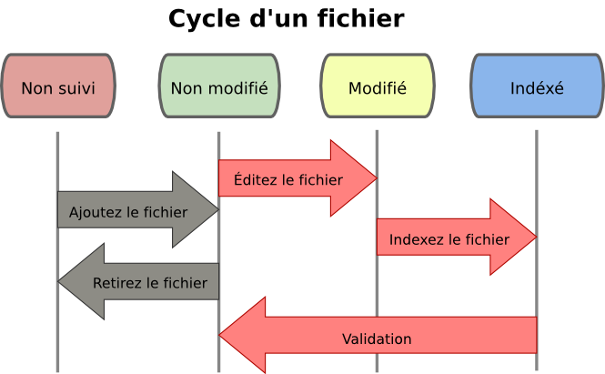

Slide 20
Commande de base
Git init
Git status
Git add [nomDuFichier]
Git commit –m « commentaire du commit »

Slide 21
Question?

Slide 22
Installation et configuration de git
http://git-scm.com/downloads
$ git config --global user.name « exemple »
$ git config --global user.email « exemple@ exemple.com »

Slide 23
Comment ignorer un fichier
Création d’un fichier .gitignore
Ajout des noms de fichier à ignorer
Ajout de .gitignore dans le staging
Commit

Slide 24
Historique

Slide 25
log
git log
git log --pretty=oneline

Slide 26
Revenir sur une version
Checkout
revert
reset

Slide 27

Checkout
git checkout [commit]
Version 1
Version 2
Version 3
Visualiser
Temps

Slide 28
revert
git revert [commit]
Version 1
Version 2
Version 3
Nouvelle version
Temps

Slide 29

Reset
git reset –hard [commit]
Version 1
Version 2
Version 3
Temps

Slide 30
Question?

Slide 31
Travailler sur le même remote

Slide 32


Situation actuelle
Version 1
Version 2
Version 3
Temps

Slide 33
Problème
Version 1
Version 2
Version 3
Temps

Slide 34



Internet
Tous le projet
Tous le projet

Slide 35
Github
Gestion de version collaborative
Créer en 2008
+ 35 Millions dépôts de projets hébergé
Projet open source => gratuit
Projet privé => payant

Slide 36
Premier projet sur GitHub
git remote add origin https://github.com/nomUtilisateur/nomProjet.git
git push –u origin master

Slide 37
Commande de base
git clone https://github.com/nomUtilisateur/NomProjet.git
git pull
git push

Slide 38
Workflow
Pull
push
Clone remote
Ajout
Modification
Suppression
Commit
Dossier / fichier

Slide 39


Les conflits
Développeur 1
Fichier 4
push
Développeur 2
pull
Fichier 4

Slide 40

Les conflits
Salut
Salut Richard
Simone
Conflit
push
pull
Salut Simone
Pull/clone
push
Richard

Slide 41

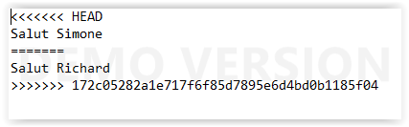
Les conflits

Slide 42
Question?

Slide 43
fork

Slide 44

Remote git
Copie du remote
Remote git

Slide 45
Pull request

Slide 46
Pull request
Remote git
Copie du remote
Remote git
fork

Slide 47
Question?

Slide 48
Les branches

Slide 49
créer une nouvelle branche
Git branch brancheSimone
HEAD
HEAD
master
brancheSimone

Slide 50
créer une nouvelle branche
Git checkout –b brancheSimone
HEAD
master
HEAD
brancheSimone

Slide 51
créer une nouvelle branche
Git checkout –b gestionUser
master
HEAD
brancheSimone
HEAD
gestionUtilisateur

Slide 52
Changer de branche
Git checkout master
HEAD
master
brancheSimone
HEAD
gestionUtilisateur

Slide 53
Merge une branche
git merge gestionUtilisateur
master
HEAD
brancheSimone
gestionUtilisateur

Slide 54

Supprimer une branche
git branch –D gestionUtilisateur
master
HEAD
brancheSimone
gestionUtilisateur

Slide 55
Question?

Slide 56
3 type de workflow
Centralized
Feature branch
Gitflow

Slide 57
Structure centralisé
master
Feature 1
Feature 2

Slide 58
Structure Feature branch
master
Feature 1
Feature 2

Slide 59
Structure Git flow
master
develop

Slide 60
Git flow workflow
master
hotfix
release
develop
feature

Slide 61
Git flow feature
master
hotfix
release
develop
feature

Slide 62

Git flow release
TAG
0.1
master
hotfix
release
develop
feature

Slide 63
Git flow hotfixes
master
hotfix
release
develop
feature

Slide 64
Git flow
http://danielkummer.github.io/git-flow-cheatsheet/

Slide 65


Client graphique
Source tree
Gitkraken

Slide 66
Question?

Slide 67
Tag/Release

Slide 68
Release
Version fonctionnel du projet
Etat important du projet

Slide 69
tag
Créer un tag
git tag –a v1.0 –m « création de mon premier tag v1.0 »
Créer un tag léger
git tag v1.0.1
Tag existant
git tag
Push tag sur GitHub
git push origin [nomDuTag]

Slide 70
Projet

Slide 71
Versionning

